Slide 1


MAQUILA PROVEEDORES
|

Slide 2
Descripción del proceso
Beneficios
El proceso de maquila de proveedores conlleva el envío de materias primas a un proveedor para procesos de manufacturación específicos, así como la recepción del material acabado de valor añadido en el inventario.
Una solicitud de pedido de maquila se genera mediante el proceso de planificación de necesidades (MRP) o lo genera manualmente un solicitante. Un encargado de compras valida la precisión de la solicitud de pedido y la convierte en un pedido. El pedido está sujeto a autorización según unos parámetros predefinidos antes de ser emitido para un proveedor.
El consumo de los componentes enviados se registra al recibir el material acabado de valor añadido. El proveedor envía la factura por los servicios proporcionados que se abona durante el ciclo de pago normal.
La explosión de la lista de materiales lanza funciones subsiguientes tales como la entrega al proveedor, etc.
Contabilización automática de stocks en los correspondientes tipos de stocks
Roles organizacionales
Comprador
Almacenista

Slide 3
Premisas, comentarios, funcionalidad y/o reglas de negocio del cliente
Agregar premisas, comentarios, funcionalidad y/o reglas del negocio específicas del cliente

Slide 4
Agregados funcionales y/o interfaces
Agregar los agregados funcionales y/o interfaces que interactúan en este proceso

Slide 5
Órden de Compra Maquila
Plan Maestro de Producción
MPS
Manufactura discreta / repetitiva
Plan Requerimiento de Materiales MRP
Comprador
Si
ME21N
Crear Orden de Compra de Sub Contratación
Existe
Pedido de compra
Existe
Registro Info
Subcontratación
No
Si
No
ME22N
Imprimir Orden de
Compra
ME11
Crear Registro Info Sub Contratación
Enviar Orden de Compra a Proveedor
Almacenista
Requiere enviar
Componentes a
proveedor
MMBE
Verificar inventario
ME2ON
Crear entrega de salida
VL02N
Picking y contabilización de salida de componentes
Si
No
Recibo de materias primas y/o componentes
Plan Maestro de Producción
MPS
Notes:
5

Slide 6
Aceptación del plano de negocio
Maquila Proveedores
Firma del Key User
Firma del Consultor
<Nombre del usuario clave>
<Nombre del usuario clave>

Slide 7
Simbología
Símbolo | Definición | Símbolo | Definición
 | Proceso vinculado. Existe un diagrama a detalle de este proceso. |  | Conector . Conecta pasos específicos del proceso.
 | Actividad manual. Cubre un paso del proceso realizado manualmente por el usuario fuera del sistema. |  | Evento o actividad externa al proceso.
 | Actividad en SAP. Cubre un paso del proceso realizado en el sistema SAP, especifica una transacción a utilizar. |  | Decisión. Identifica una decisión a ser tomada por el usuario en el proceso lo cual deriva en diferentes actividades a realizar.
 | Impresión. Identifica un documento impreso (ej. Reporte, forma) |  | Engloba actividades / transacciones relacionadas
 | Actividad agregado funcional/interface. Cubre un paso del proceso realizado en el sistema SAP con un agregado funcional o a través de una interface desarrolada. |  | Flujo a seguir. Identifica la secuencia normal de pasos a seguir en el proceso

Slide 8
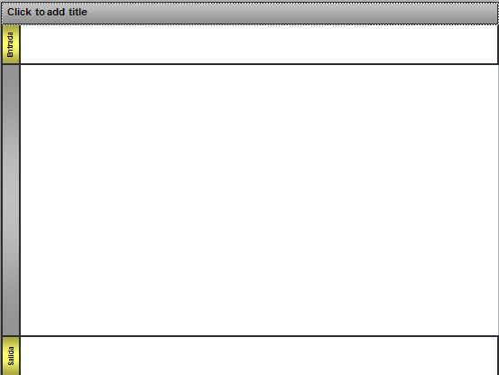
Descripción del layout
Título del diagrama
Entradas del proceso: Identifica procesos, eventos y/o actividades externas que influyen en el curso de eventos del escenario.
Roles responsables: Identifica un rol de usuario, unidad organizacional o grupo que es responsable de la ejecución de los pasos englobados en el renglón.
Flujo del proceso. En este espacio se encuentran los pasos fuera y dentro del sistema, decisiones, otros procesos a ser ejecutados por los roles responsables
Salida del proceso. Identifica el fin del procesos o la salida a otros procesos, eventos y/o actividades.

